Slide 1
Accediendo a la nube

Slide 2
Índice de contenidos
1.0. Introducción
1.1. Accediendo a la nube
1.2. Trabajo individual en la nube
1.3. Trabajo colaborativo en la nube

Slide 3

Objetivos
Acceso al portal de Microsoft 365: Aprender a acceder al portal de Microsoft 365 y descubrir una visión general de la interfaz.
Crear nuevos documentos: Aprender a crear nuevos documentos desde el portal de Microsoft 365.
Utilizar la barra de búsqueda: Usar la barra de búsqueda de Windows para encontrar programas, documentos o información necesaria.
Iniciar sesión en Microsoft 365: Aprender a iniciar sesión en el portal de Microsoft 365 con una dirección de correo electrónico de Aragón.

Slide 4
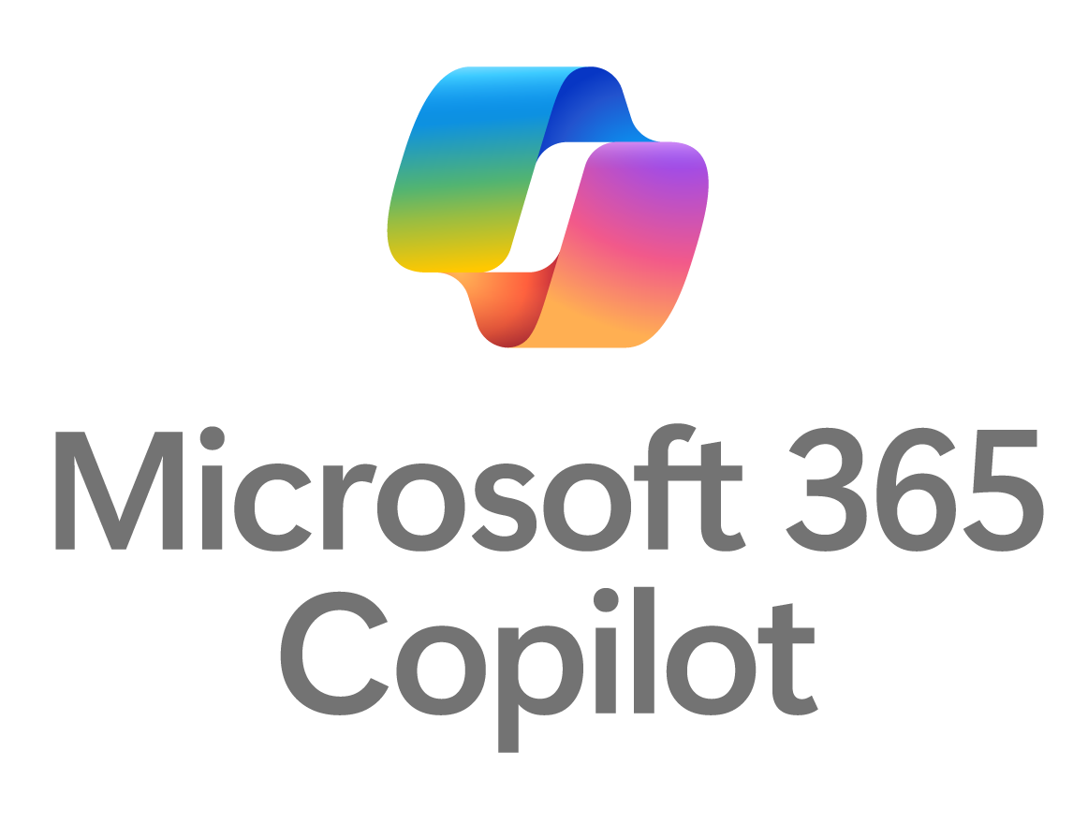
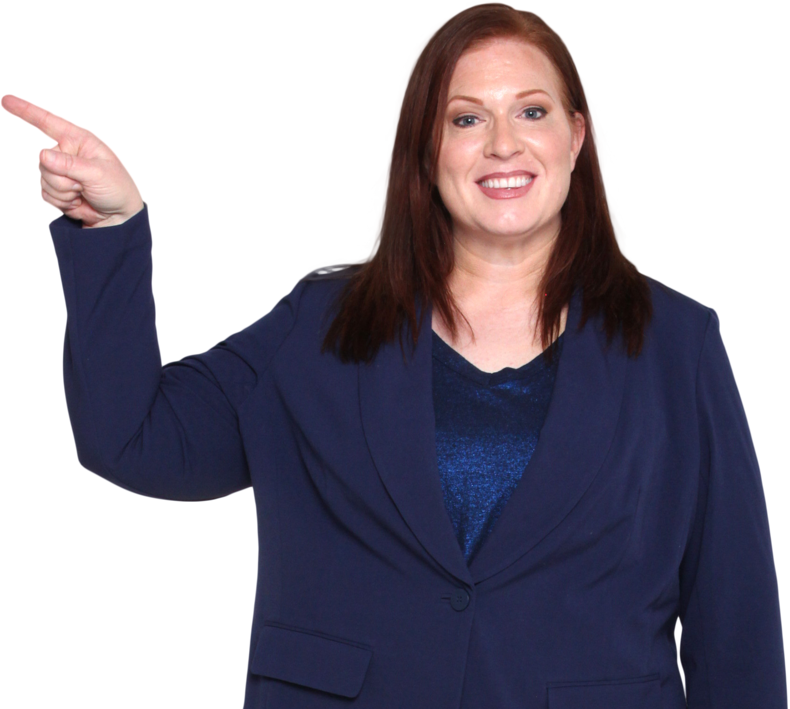
Accediendo a la nube
Rosa, tras dos décadas en el Gobierno de Aragón, enfrenta una nueva oportunidad que puede cambiar su forma de trabajar: el acceso a Microsoft 365.
Con curiosidad, comienza a explorar este entorno digital y pronto se da cuenta de que Microsoft 365 va más allá de herramientas como Word y Excel.
A medida que profundiza en este ecosistema colaborativo, encuentra maneras de mejorar su trabajo y comunicarse mejor con sus colegas, abriendo un mundo de posibilidades que incrementa su productividad.
¡Es momento de descubrir lo que este entorno ofrece!

Slide 5
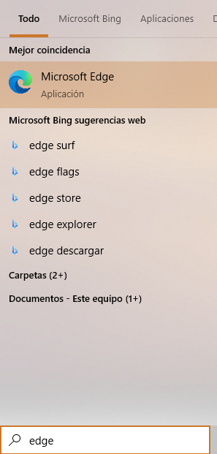


Acceso al portal Microsoft 365
  Para realizar este caso de uso, debes abrir el navegador web. Nuestra recomendación es que utilices Microsoft Edge, ya que es el navegador que se usará durante todo el proyecto y en el que se han basado las capturas de pantalla de los diferentes casos de adopción.
2
Edge
Para empezar, abre Microsoft Edge para acceder a los equipos de trabajo. Desde Windows, utiliza la barra de búsqueda situada en la parte inferior (1) de la barra de tareas. Desde allí puedes buscar cualquier programa, documento o información que necesites. Haz clic en la barra de búsqueda y escribe “Edge”.
En la parte superior aparecerá la mejor coincidencia (2). Ahora puedes abrir el programa haciendo clic con el ratón sobre la aplicación o pulsando la tecla Enter(⏎) del teclado.
1

Slide 6
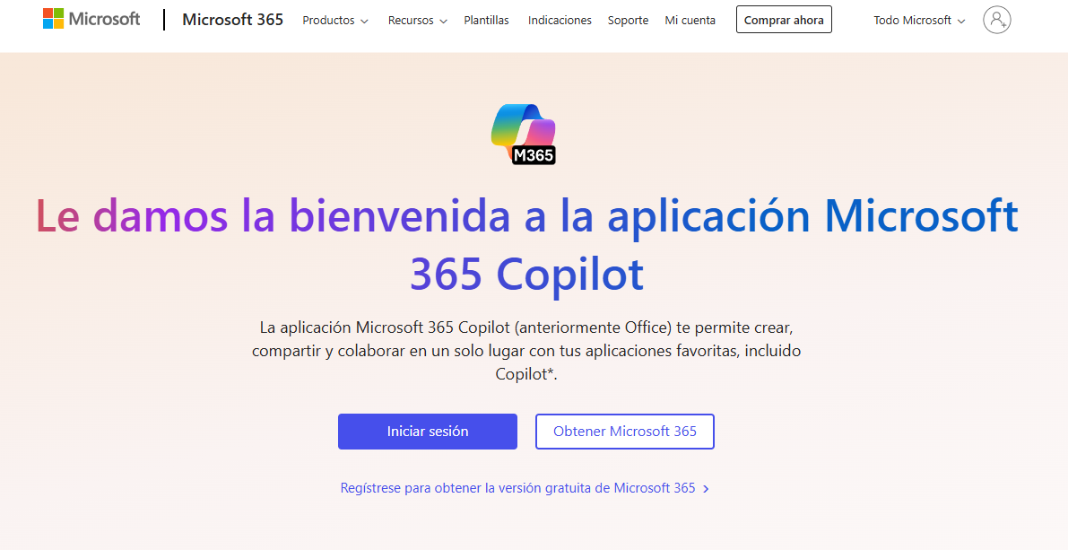
Acceso al portal Microsoft 365
  Con el navegador abierto, ve a la barra de direcciones y escribe:
  https://m365.cloud.microsoft/
  Si ya tienes la sesión iniciada, puedes pasar a la diapositiva 9. Si no es así, te encontrarás con una página similar a la de la derecha.
  Haz clic en el botón Inicia sesión (1) para comenzar.
1

Slide 7
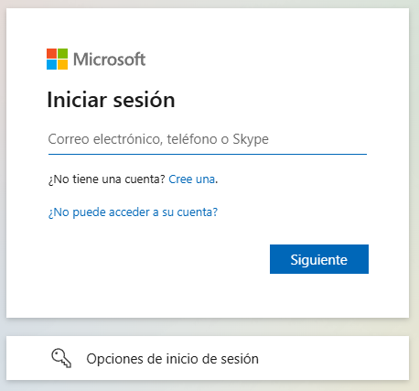
Acceso al portal Microsoft 365
  Escribe tu dirección de correo electrónico de Aragón en el espacio indicado (1).
  Después, haz clic en “Siguiente” (2) para continuar."
1
2

Slide 8
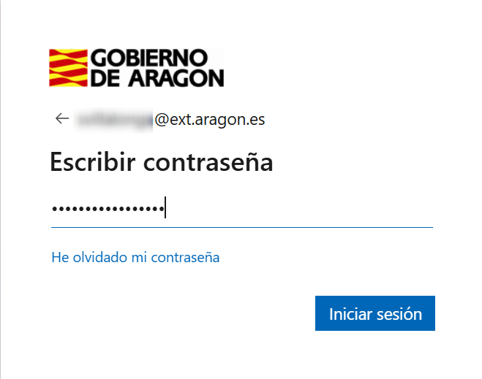
Acceso al portal Microsoft 365
  En esta página, tu dirección de correo electrónico aparecerá en el campo indicado (1). En caso contrario, escríbela manualmente.
  A continuación, introduce la contraseña (2) del correo electrónico.
  Finalmente, haz clic en el botón “Iniciar sesión” (3) para continuar."
1
2
3

Slide 9
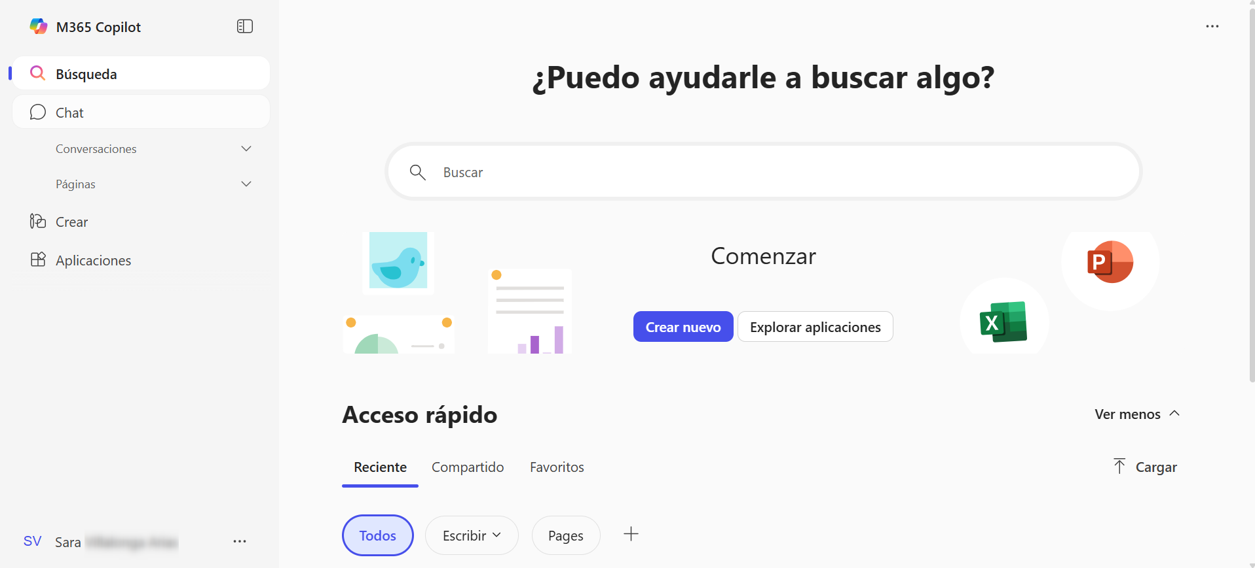
Pantalla de inicio Portal Microsoft 365
  En la pantalla de inicio del portal de Microsoft 365, encontrarás todas las opciones disponibles, ya sea para buscar un documento, contactos, aplicaciones, crear un nuevo documento, abrir archivos recomendados o bien guardados por última vez.
  En las siguientes diapositivas, aprenderás cosas sobre las diferentes secciones del portal de Microsoft 365.
Unidad de red
(H)

Slide 10
Menús del portal Microsoft 365
Con el botón “Búsqueda” (1) puedes encontrar rápidamente documentos, correos o información dentro del entorno de Microsoft 365. Además, también tienes la opción “Chat” (2) dónde puedes chatear directamente con Copilot, un asistente con inteligencia artificial. Puedes crear contenido nuevo desde el botón “Crear” (3).
Para acceder a las aplicaciones del paquete ofimático, utiliza el botón “Aplicaciones” (4), donde encontrarás herramientas como Word, Excel, PowerPoint o Outlook en línea.
En la parte inferior, aparece el nombre tu nombre (5), desde donde puedes acceder a la configuración de la cuenta o cerrar sesión.
1
2
3
4
5

Slide 11
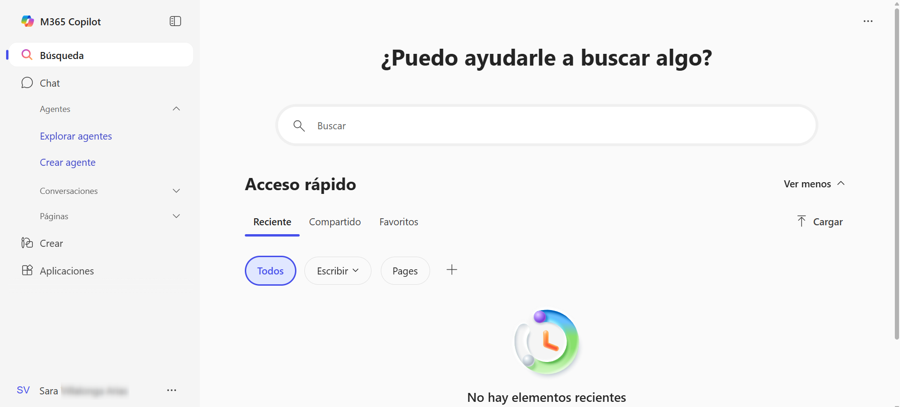
Menús del portal Microsoft 365
Desde el centro de la barra superior, puedes buscar (1) aplicaciones, documentos, personas, equipos de Teams y espacios de SharePoint. Es una herramienta muy útil a la hora de localizar información en todos los espacios.
En la barra izquierda, haciendo clic en los tres puntos “...” (2), encontrarás herramientas de configuración, ayuda y cierre de sesión.
Por último, en el apartado “Acceso rápido” (3), están los últimos documentos abiertos.
1
3
2

Slide 12
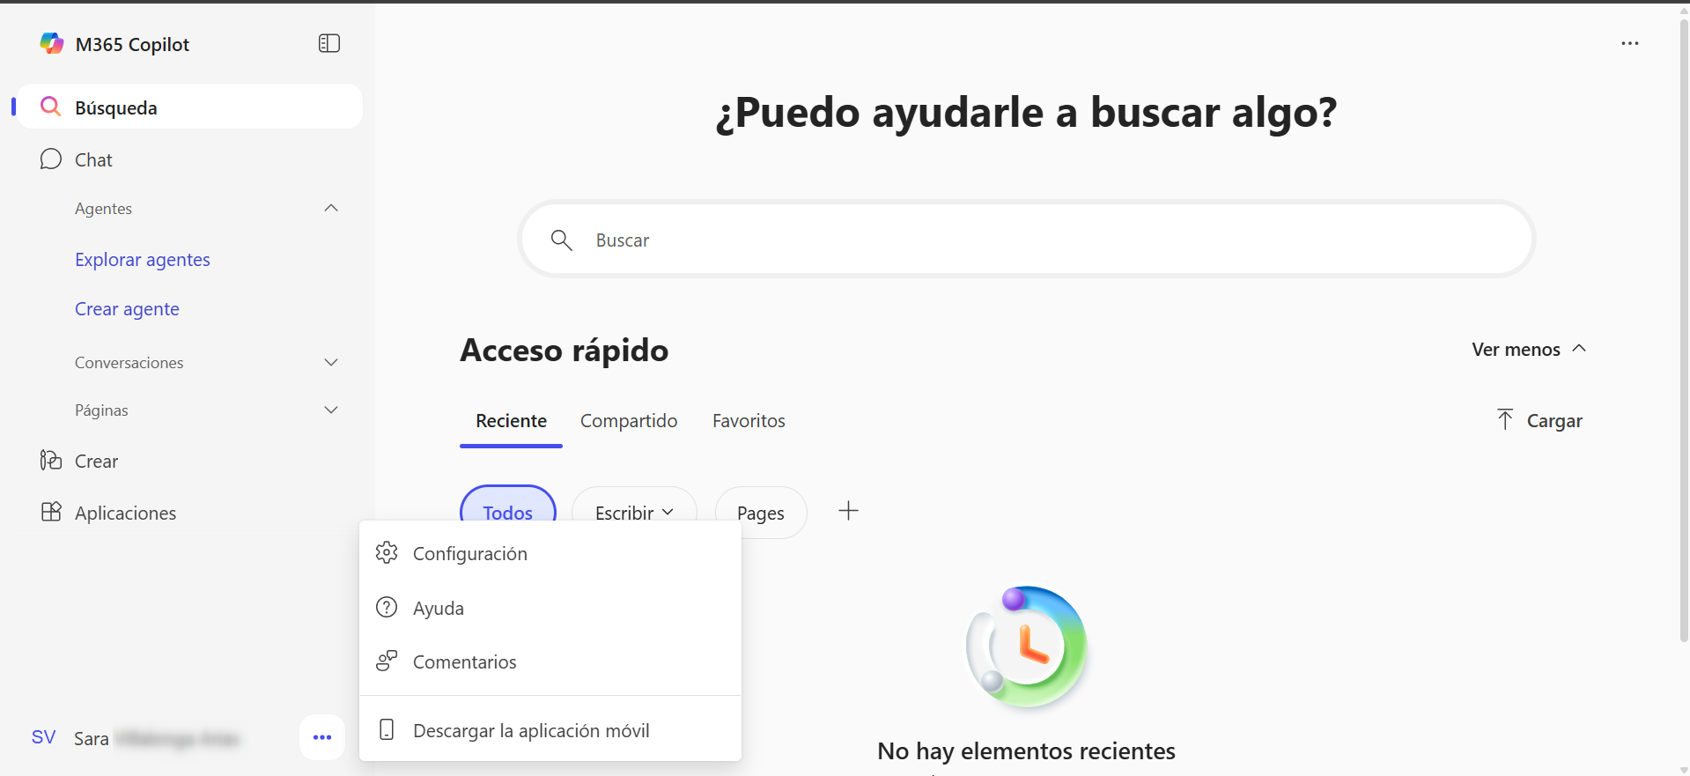
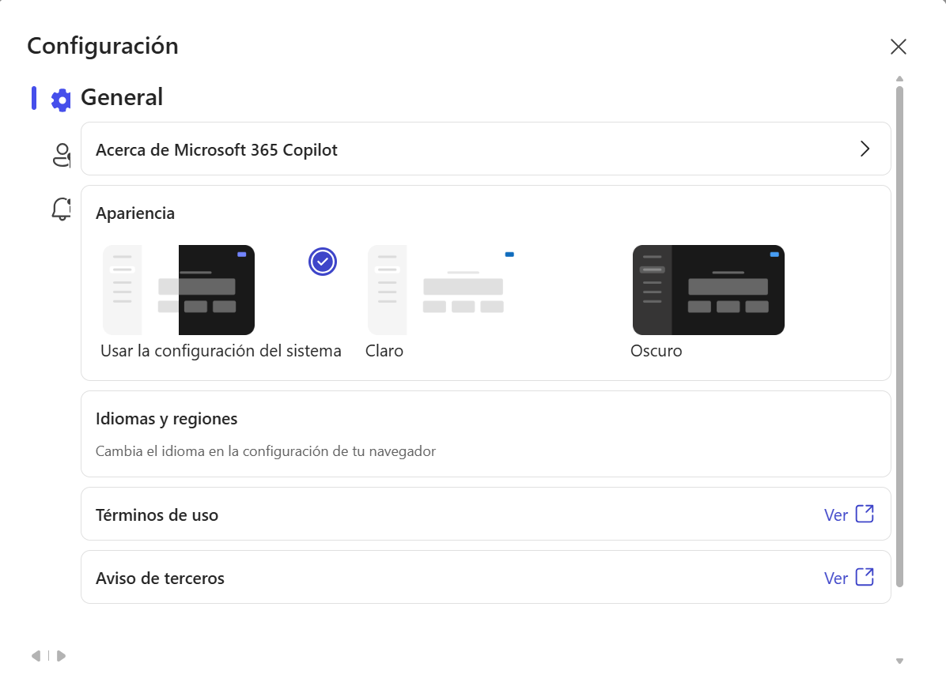
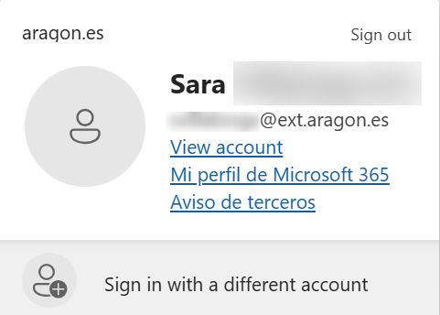
Barra lateral del portal Microsoft 365
3
Clicando en los tres puntos “...” (1) y después en “Configuración” (2), podrás modificar diferentes parámetros de tu cuenta de Microsoft 365. Aspectos como la apariencia, idiomas y regiones, condiciones de uso y aviso a terceros (3).
Desde el Gestor de cuentas (4), aparecen opciones para cerrar sesión, ver información de la cuenta o el perfil de Microsoft (5).
5
2
4
1

Slide 13
Panel Izquierdo del portal Microsoft 365
6
Desde el panel izquierdo del portal de Microsoft 365 (1) podrás acceder a diferentes botones, por ejemplo: Administrador de la cuenta de usuario (2).
En “Mi perfil de Microsoft 365” (3) podrás buscar personas dentro del entorno de Microsoft 365, actualizar la información de tus contactos y consultar los documentos en los que están trabajando los contactos que has añadido a tu portal.
Al clicar en el botón “Ver cuenta o View account” (4) obtendrás información de los accesos a tu cuenta y otras informaciones de tu cuenta.
Puedes cerrar la sesión de Microsoft 365 desde el botón “Cerrar sesión” (5) y ocultar el panel clicando en el botón indicado (6).
1
5
4
3
2

Slide 14
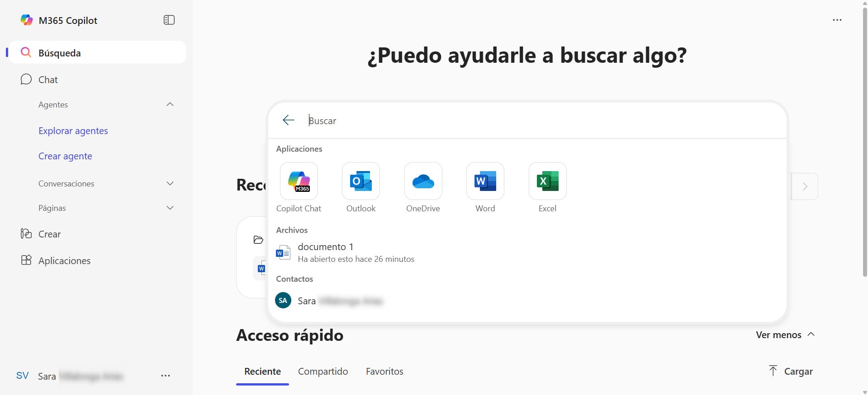
Panel central del Portal Microsoft 365
En la barra de búsqueda del portal, situada en la parte superior central, puedes realizar búsquedas introduciendo un criterio de búsqueda (1).
Sirve para buscar y abrir programas (2) de Microsoft 365 de forma rápida.
En este mismo buscador, puedes “buscar archivos” (3) en los que tanto tú como tus compañeros y compañeras habéis trabajado.
Desde aquí también puedes “buscar personas” que forman parte de tu organización (4).
1
2
3
4

Slide 15
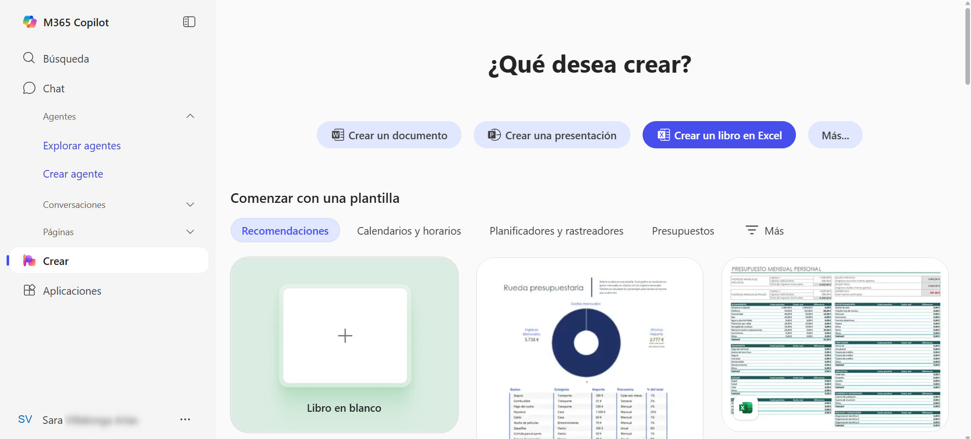
Crear
El botón “Crear” (1) permite generar nuevos contenidos dentro del entorno de Microsoft 365. Al hacer clic en esta opción, se abre una página desde la que puedes crear documentos desde una plantilla predefinida (2), seleccionando entre diferentes categorías como presentaciones, calendarios, informes o documentos empresariales, entre otros.
Finalmente, clicando a “Más…” (3) puedes visualizar todas las plantillas.
Al crear un fichero desde aquí se almacenará automáticamente en OneDrive.
3
1
2

Slide 16
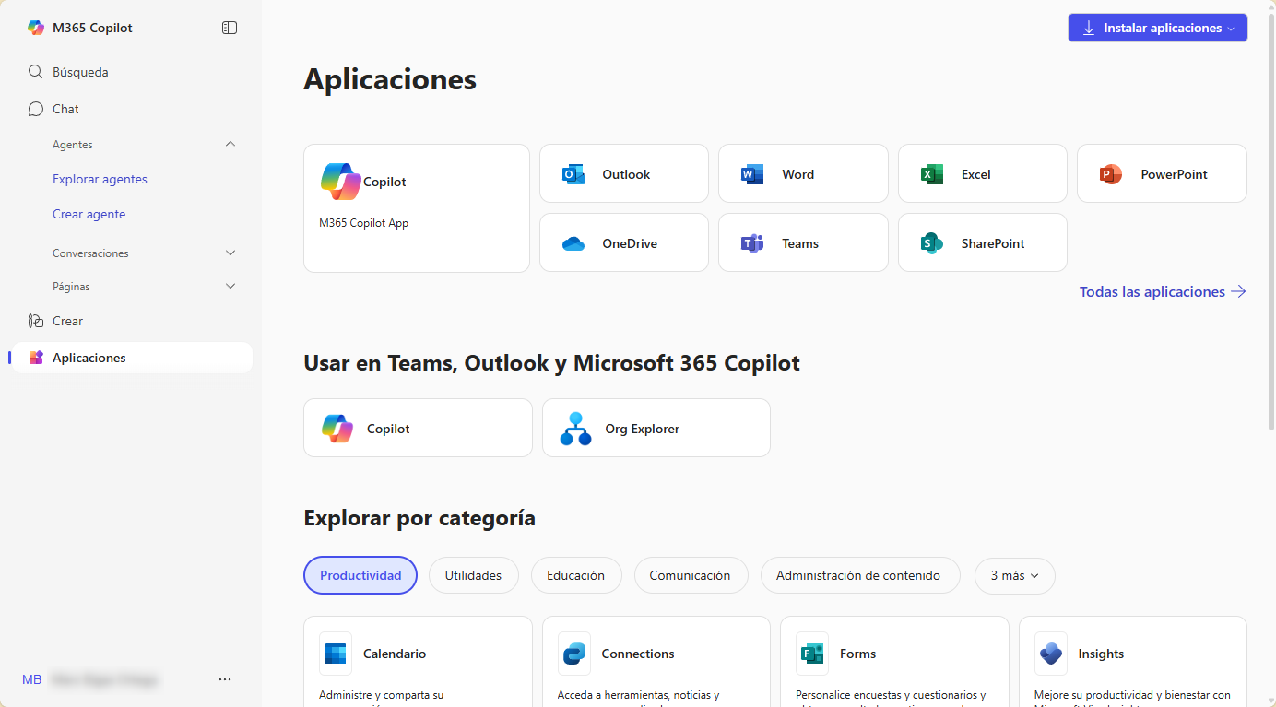
Aplicaciones
2
Desde “Aplicaciones” (1) accederás a todo el abanico de aplicaciones (2) que dispones en Microsoft 365, y no son pocas.
Clica en “Todas las aplicaciones” (3) para ver un listado con todas ellas junto a una breve explicación.
Por último, puedes explorarlas por categorías desde la parte inferior (4).
3
1
4

Slide 17
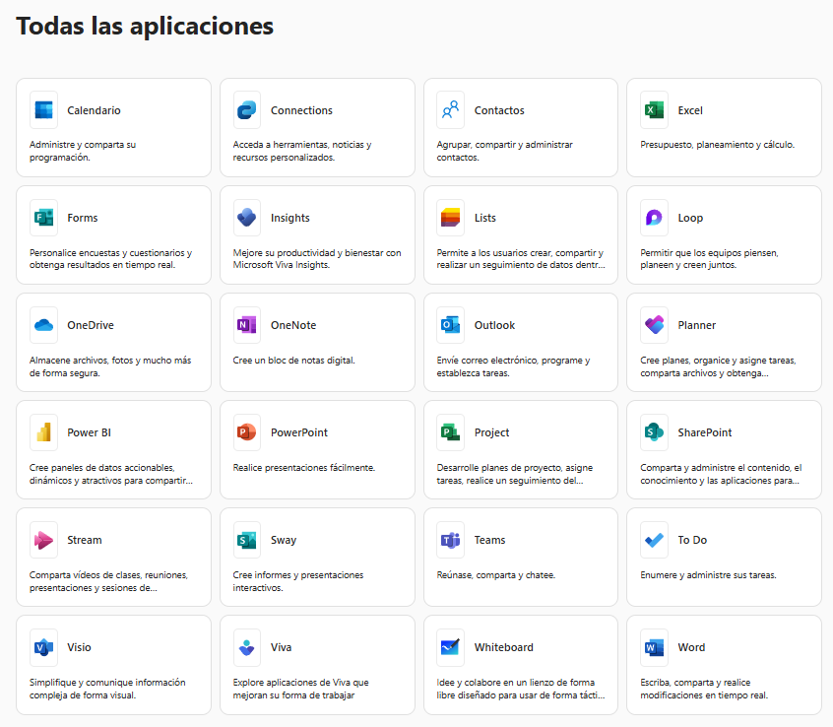
Aplicaciones
Como puedes notar, hay numerosas aplicaciones que forman parte de Microsoft 365.
​
Cada una de estas aplicaciones tiene su propia función, abarcando desde las herramientas de productividad tradicionales como Word, Excel, Outlook y PowerPoint, hasta las más innovadoras y colaborativas como Loop, sin olvidar las herramientas de comunicación como Teams o aquellas que nos ayudan a gestionar nuestras tareas diarias, como To Do y Planner.
​
En el proyecto Travesía M365, te proporcionaremos el conocimiento fundamental sobre todas estas herramientas, para que puedas integrarlas en tu rutina diaria y adaptarte al cambio para trabajar mejor.

Slide 18
Aplicaciones
En Gobierno de Aragón contamos con un amplio catálogo de aplicaciones corporativas diseñadas para facilitar nuestro trabajo diario.
Microsoft 365 nos ofrece un conjunto de herramientas útiles que pueden complementar nuestras tareas. No obstante, es importante utilizar estas aplicaciones únicamente cuando no exista ya una solución oficial implantada en nuestro entorno corporativo.
Debemos ser capaces de analizar e identificar qué herramientas de Microsoft 365 aportan un valor añadido real y cuáles ya están cubiertas por los servicios disponibles en nuestro catálogo

Slide 19

Recomendaciones y buenas prácticas
Utiliza Microsoft Edge: Se recomienda el uso del navegador Microsoft Edge para acceder al portal de Microsoft 365, ya que es el navegador que se explicará a lo largo de todo el proyecto.
Accede al portal de Microsoft 365: Escribe la dirección m365.cloud.microsoft en la barra de direcciones del navegador para acceder al portal.
Inicia sesión correctamente: Si no tienes la sesión abierta, haz clic en el botón “Iniciar sesión” e introduce tu dirección de correo electrónico Aragón.
Explora la interfaz del portal: Familiarízate con las diferentes opciones disponibles en el portal de Microsoft 365, como buscar documentos, contactos y aplicaciones.

Slide 20

He aprendido...
Acceder al portal de Microsoft 365: Aprender a acceder al portal de Microsoft 365 y descubrir una visión general de la interfaz.
Crear nuevos documentos: Aprender a crear nuevos documentos desde el portal de Microsoft 365.
Utilizar la barra de búsqueda: Saber cómo usar la barra de búsqueda de Windows para encontrar programas, documentos o información necesaria.
Iniciar sesión en Microsoft 365: Aprender a iniciar sesión en el portal de Microsoft 365 con una dirección de correo electrónico de Aragón.

Slide 21
Cada cima alcanzada abre paso a un nuevo horizonte
Seguir formándote es como conquistar una nueva altitud: cuanto más aprendes, más amplio es el paisaje que puedes ver y comprender. Las herramientas de M365 te ofrecen nuevos caminos para trabajar mejor, colaborar más fácilmente y avanzar con paso firme. Sigue explorando la siguiente etapa en el caso 1.1.
¡Nos vemos en la próxima ruta!

